Slide 1
Internetmarketing und traditionelles Marketing
Bearbeitet von Weronika Ślliwa
Studentin des 1. Studienjahres /Masterstudium
Institut für rechnungs-und finanzwesen
rzeszower universität

Slide 2
Präsentationsplan:
Definition von Internet-Marketing
Definition von traditionellem Marketing
Arten des Internetmarketings
Arten des traditionellen Marketings
Vorteile und Nachteile des Internetmarketings
Vorteile und Nachteile des traditionellen Marketings
Zusammenfassung

Slide 3
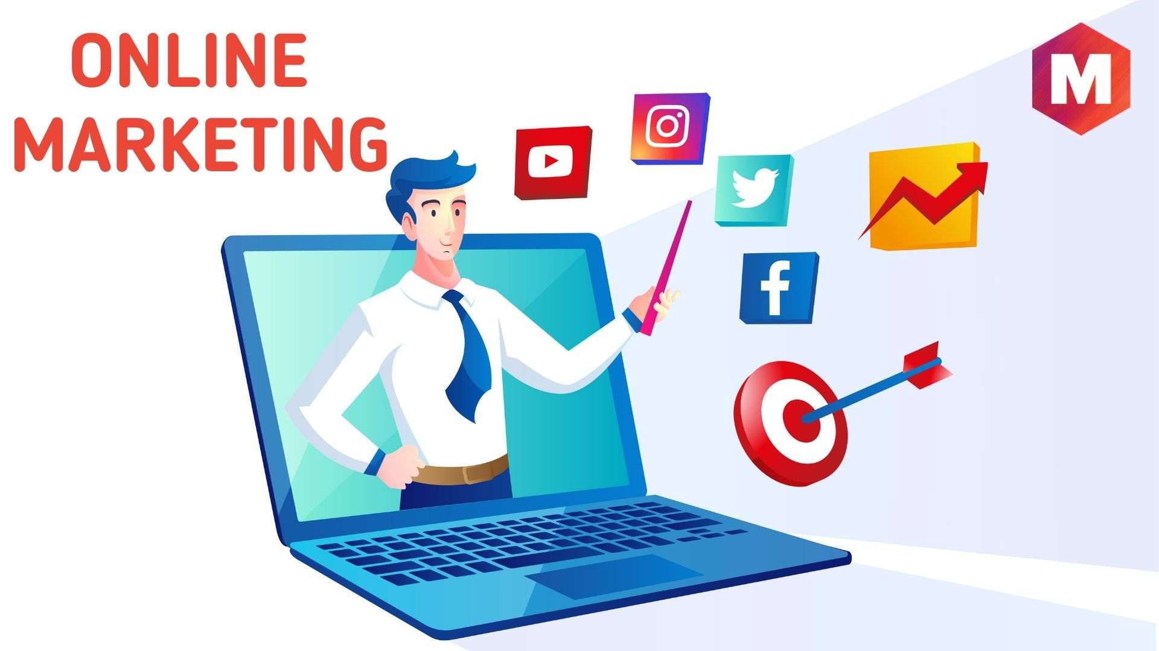
Was ist Internet-Marketing beginnen?
als Internetmarketing versteht man Kommunikations- und Werbeaktivitäten im Internet (Website, Blog, Google-Suchmaschine, Social Media, E-Mail), die darauf abzielen, die Zielgruppe mit einem Angebot zu erreichen, um Markenbekanntheit und Markenwahrnehmung.

Slide 4
Was ist traditionelles Marketing?
unter dem Traditionellen Marketing versteht man alle Aktivitäten, die offline durchgeführt werden. Verbreitungsort im klassischen Marketing sind alle Arten von Bannern und Plakaten, aber auch kleinere Formen wie Flugblätter, Broschüren und Presseanzeigen. Dazu gehören nicht nur Werbungen, die sich zum Beispiel im städtischen Raum befinden. Auch Fernseh- und Radiobotschaften sind klassische Werbung.

Slide 5
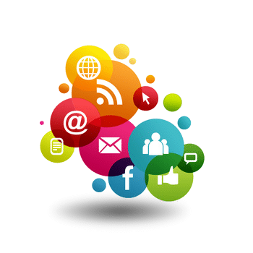
Arten des Internetmarketings
SEM (Serch Engine Marketing)
SEO (Search Engine Optimization)
PPC (Paid per Click)
Social Media Marketing
E-Mail-Marketing

Slide 6
Arten des traditionellen Marketings
Das Fernsehen
Radio
Außenbanner
Networking

Slide 7
Vorteile und Nachteile des Internetmarketings
Vorteile:
Interaktion mit Kunden.
Umfangreiches Wissen über den Klienten und sein Verhalten.
Personalisierung.
Unbegrenzter Zugriff auf Informationen.
Nachteile:
Das Vertrauen der Kunden in Informationen im Internet.
Erreicht nur Internate.

Slide 8
Vorteile und Nachteile des traditionellen Marketings
Vorteile:
Lokales Publikum erreichen.
Materialien können mehrfach verwendet werden.
Informationen in gedruckter Form sind für Menschen einfacher zu verarbeiten und zu speichern
Nachteile:
Hohe Kosten

Slide 9
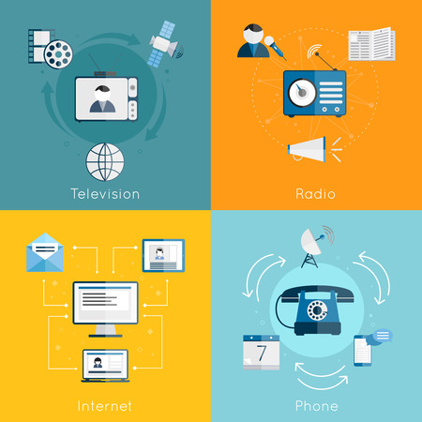
Zusammenfassung
Zusammenfassend lässt sich sagen, dass Internetmarketing gezielt den potenziellen Kunden erreicht, kostengünstiger und dynamischer ist, was auch dazu beitragen kann, dass der Verbraucher aktiv wird, und dass die Auswirkungen einer solchen Kampagne messbar sind. Allerdings ist es im traditionellen Marketing schwierig, die Auswirkungen zu messen, und selbst wenn die Ergebnisse nicht genau sind, ist die Werbung sehr allgemein gehalten und die Kampagnenkosten sind hoch.

Slide 10
1. Welche Marketingarten sind traditionelles Marketing?
a) SEO
b) Networking
c) PPC
2. Welche Vorteile bietet Internet-Marketing?
a) das lokale Publikum erreichen
b) Gedruckte Informationen sind einfacher zu verarbeiten und zu speichern
c) Interaktion mit Kunden
3. Welche Tools sind im Internetmarketing enthalten?
a) Flugblätter
b) Blogs
c) Werbetafeln

Slide 11
Wortschatz:
Gepostet – wysłane
Der Grad des Vertrauens – poziom zaufania
die Auswirkungen - efekty
Allerdings – jednakże
Selbst – samego siebie
die Ergebnisse - wyniki
Allgemein – ogólnie
die Kampagnenkosten – koszty kampanii
die Flugblätter – broszury
die Werbetafeln - billboardy
die Zielgruppe – grupa docelowa
die Markenbekanntheit – świadomość marki
die Markenwahrnehmung – postrzeganie marki
Durchgeführt – prowadzone
die Sichtbarkeit – widoczność
Langfristige – długoterminowe
die Werbebotschaften – Wiadomości reklamowe
die Botschaft – komunikat

